Slide 1

第四章
金属材料的硬度

Slide 2
主要内容
硬度试验的分类、物理意义和特点
硬度试验
1）布氏硬度 2）洛氏硬度 3）维氏硬度
4）显微硬度
显微维氏硬度、显微努氏硬度
5）肖氏硬度

Slide 3
一、硬度试验的分类、物理意义和特点
1. 硬度试验的分类
布氏硬度
静载
压入法
载荷、压头
洛氏硬度
表示方法
维氏硬度
加载速度
压入法
显微硬度
硬度试验
动载
压入法
肖氏硬度
刻划法
刻划法只能对硬度作定性评估，工程中已经很少使用
或者：压入法、回跳法、刻划法

Slide 4
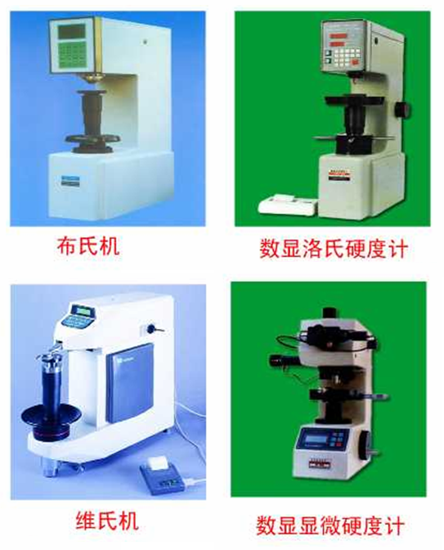

Slide 5
2. 硬度试验的物理意义
1）压入法：材料表面抵抗物体压入引起的塑性变形的抗力
2）刻划法：材料抵抗表面局部断裂的能力
3）回跳法：材料弹性变形功的大小
硬度值：表征材料的弹性、塑性、形变强化、强度和韧性等一系列不同物理量组合的一种综合性能指标

Slide 6
3. 硬度试验的特点
1）应力状态软性系数最大（α>2），塑性和脆性材料都可以测量，甚至像玻璃、陶瓷、金刚石等脆性材料，在硬度试验时，也表现为塑性状态
2）实验方法简单，无须加工试样
3）造成的表面损伤小，基本属于“无损”或微损检测范围
4）与其他静载荷下的力学性能指标之间存在一定关系，如可以由硬度大致推测强度值
5）测量范围大可至多个晶粒，小可测单个晶粒，甚至几个原子范围（纳米压痕仪(NanoIndenter)）

Slide 7
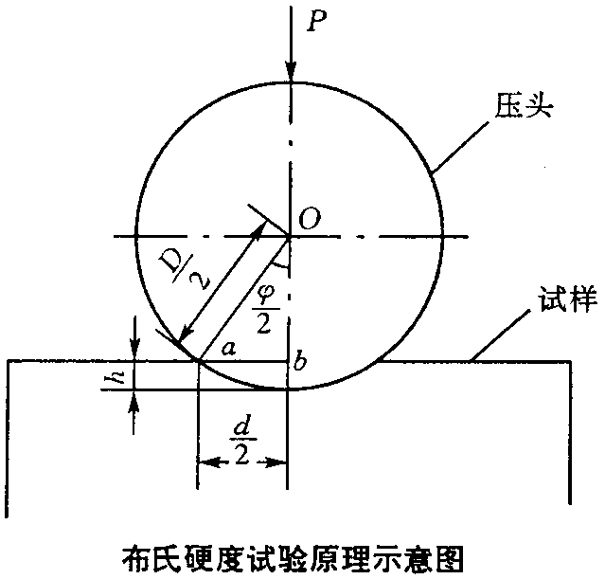


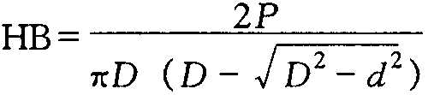
二、硬度试验
1. 布氏硬度
1）布氏硬度测试法
1900年 瑞典 布利奈尔(Brinell)

Slide 8
说明:
a）布氏硬度值的大小是压痕单位面积上所承受的压力
b）布氏硬度值一般不标出单位
c）只要测量出压痕直径，就可以得出硬度值
d）硬度值越高，表示材料越硬
e）若测量数据能相互比较，必须载荷和钢球直径恒定
压痕相似原理

Slide 9
2）压痕相似原理
如果只采用一种载荷和钢球直径，则
a）对于硬材料合适时，对较软材料不合适（钢球全部陷入材料内部）
b）对于厚材料合适时，对薄材料不合适（薄材料被压透）
c）对于大尺寸材料合适时，对小尺寸材料不合适（试样不能有过大的压痕）
最终结果：不同场合采用不同载荷和钢球直径
问题：对同一材料，不同P和D必须得到相同的硬度值
解决方法：建立P和D的匹配关系，使不同P和D形成的压痕在几何形状上相似（压痕相似原理）

Slide 10
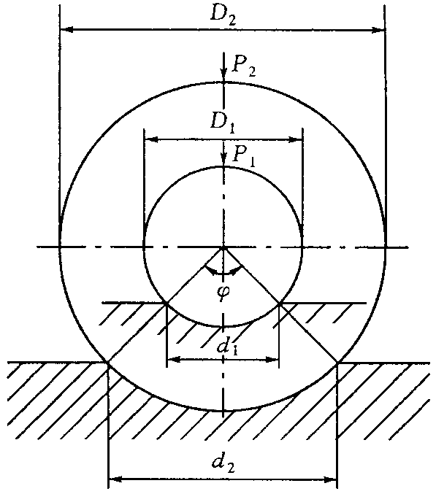

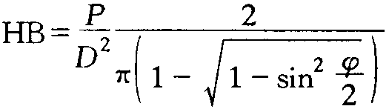
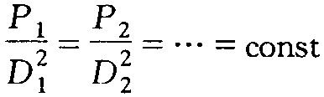
压痕相似原理
得到相同的硬度值
压痕几何形状相似
压入角φ相等

Slide 11
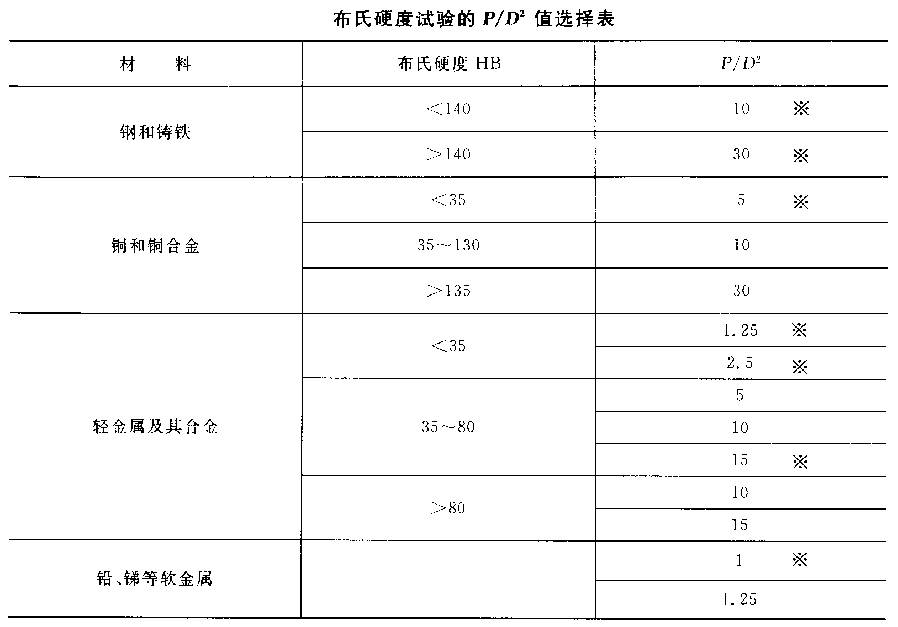
3）布氏硬度实验需要注意的问题
a）GB231-84规定了7种P/D²的值，不同材料选择不同值

Slide 12
先选择压头直径D，再根据材料性质选P/D²，最后计算出P
根据试样厚度选择压头直径：试样厚度大于10倍的压痕深度；试样厚度足够时，选择D = 10 mm
c）测试时保持所加压力与试样表面垂直，压力施加均匀平稳
d）压力保持时间：钢铁材料10s，有色金属30s，软金属60s
e）使用的压头材质不同，布氏硬度的符号不同
HBS－淬火钢球；HBW－硬质合金球
f）硬度表示法：硬度符号前数字为硬度值，后面数字为实验条件，依次为压头直径(mm)、压力(kgf)和保持时间(s)
200HBS10/3000/30
500HBW5/750（保持时间10~15s不标注）

Slide 13
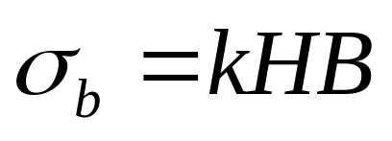
4）布氏硬度实验的优缺点和适用范围
优点：
a）压头直径和压力大，因而压痕面积大，能反映较大范围内材料各组成相综合影响的平均性能；适用于灰铸铁、轴承合金等具有粗大晶粒或粗大相的材料
b）压痕面积大，测量不受个别组成相以及微小不均匀度的影响，实验数据稳定，重复性强
c）布氏硬度值和抗拉强度存在一定换算关系，可制定换算表
k为材料常数

Slide 14
缺点：
a）压痕面积大，对表面有要求的样品不利，需要在图纸上注明测量位置
b）不能用于测定薄壁件或表面硬化层的硬度
c）淬火钢球压头测定HB<450的材料硬度；硬质合金球压头测量值可达到650HB；HB>450时压力过大，损坏压头
洛氏硬度

Slide 15
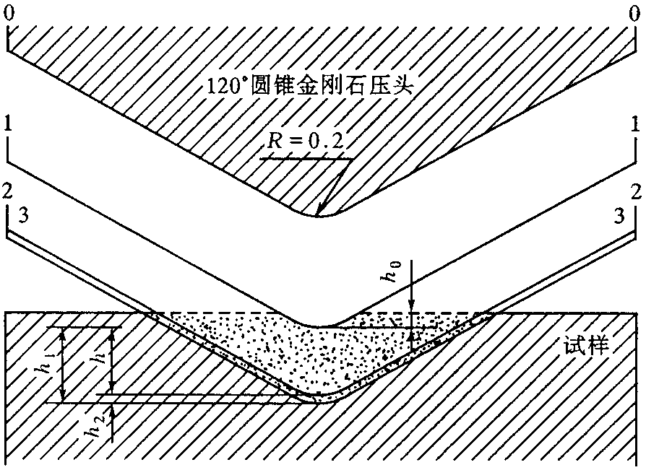
2. 洛氏硬度
1919年 洛克威尔(Rockwell)
1) 试验方法：
硬质压头：顶角为120⁰的金刚石圆锥体制成
软质压头：直径为1.588mm（1/16英寸）的钢球
用压痕深度h的大小来衡量材料的硬度

Slide 16

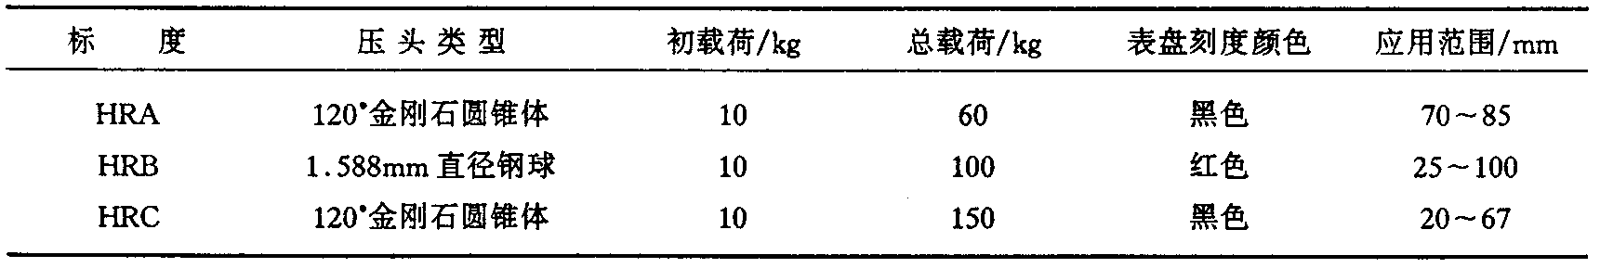
说明:
a）材料越硬，h越小；材料越软，h越大
人为规定：常数K减去压痕深度h的值为洛氏硬度单位；压痕深度每增加0.002mm，硬度降低1个单位
金刚石压头：K = 0.2 mm；钢球压头：K = 0.26 mm
b）采用不同的压头和不同的总载荷，可以组成不同的洛氏硬度标尺，测定不同硬度范围

Slide 17
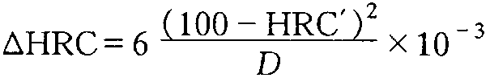
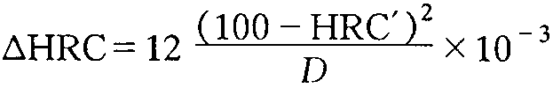
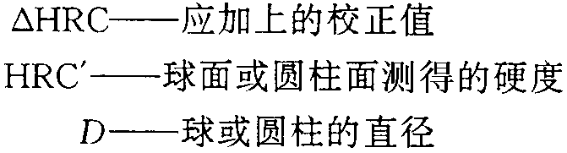
c）测定洛氏硬度，试样表面应为平面；在圆柱面或球面上测量时，硬度值比真实值低，需要修正
圆柱面
球面

Slide 18
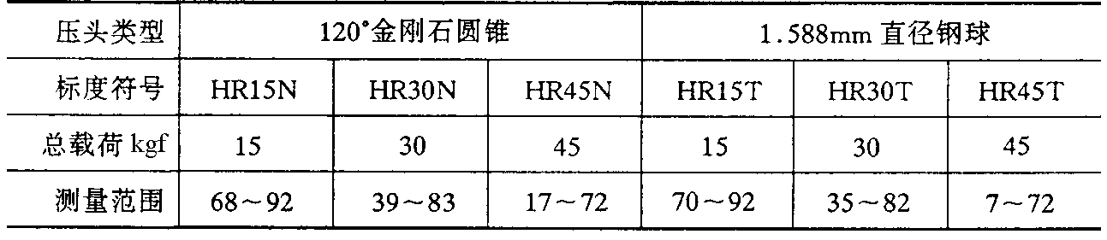
2) 表面洛氏硬度
洛氏硬度载荷较大，不宜用于测量极薄试样和表面硬化层
表面洛氏硬度与普通洛氏硬度的不同：
a）预载荷和总载荷比较小
b）常数K = 0.1 mm（压痕残余深度为0.1mm时的洛氏硬度为零），深度每减小0.001mm，表面洛氏硬度升高一个单位

Slide 19
3）洛氏硬度优缺点
优点：
  a）硬度值可从表盘上直接读出，简便迅速，工效高
  b）表面损伤较小，可用于成品零件的质量检验
  c）有预加载荷，可消除表面轻微不平度对结果的影响
缺点:
  a）洛氏硬度人为定义，不同标尺的洛氏硬度值无法比较
  b）压痕小，硬度值对组织不均匀性很敏感，测试结果比较分散，重复性差

Slide 20
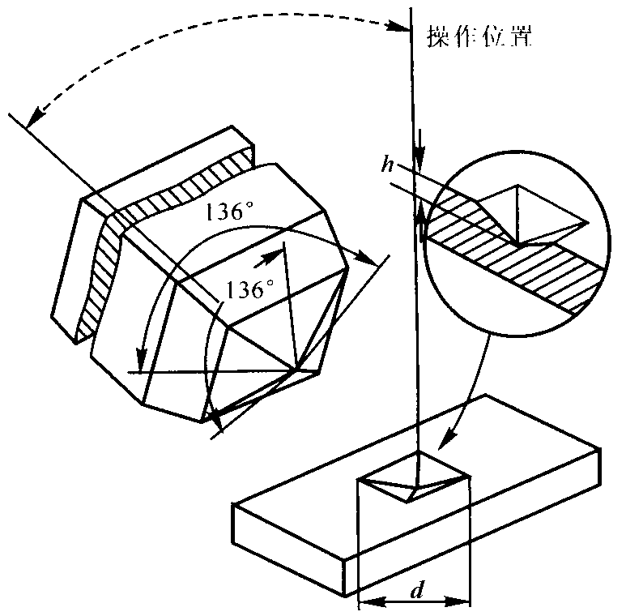
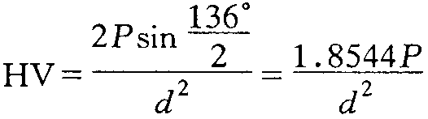
3. 维氏硬度
1925年 史密斯(Smith)和桑兰德(Sandland)提出 维克尔斯(Vickers)工厂最早使用
1) 试验方法：
压头：面间夹角为136⁰的金刚石四方角锥体
单位压痕表面积上承受的压力

Slide 21
说明:
a）维氏硬度与布氏硬度定义相同（单位压痕表面积上承受的压力）；压头形状不同，加载较小
b）所加载荷有6种：5kgf、10kgf、20kgf、30kgf、50kgf、100kgf
c） d为两对角线长度平均值
d）维氏硬度值一般也不标出单位
e）维氏硬度表示方法与布氏硬度相同：符号前为硬度值，符号后依次为载荷大小（kgf）和保持时间（s）
640HV30/20

Slide 22
3）维氏硬度优点
a）特别适用于表面硬化层和薄片材料的硬度测定
载荷P的选择：使硬化层或试样厚度大于1.5d
不知硬化层厚度：按从小到大的载荷顺序试验，直至两相邻载荷得出相同或相近结果
试样较厚：尽可能选择较大载荷，减小对角线测量误差和试样表面层影响

Slide 23
b）四方角锥体压头使各种载荷下的压痕几何相似，所得硬度值均相同，不受布氏硬度载荷P和压头D的条件约束
c）测量范围较宽，软硬材料都可测，比洛氏硬度优越（不同标尺无法比较）
d）压痕对角线长度易于精确测量，精度比布氏法高；硬度小于450HV时，维氏硬度值与布氏硬度值大致相同。

Slide 24
4. 显微硬度
定义：一般指加载小于0.2kgf的硬度试验
分类：显微维氏硬度和显微努氏硬度
显微硬度的特点：
a）布、洛、维氏三种硬度试验只能测得组织的平均硬度值，测定极小范围内的硬度需用显微硬度试验
b）布、洛、维氏三种硬度试验不能测定陶瓷等脆性材料的硬度（在加载条件下易破裂），显微硬度可测

Slide 25
1) 显微维氏硬度
与普通维氏硬度的相同点：
a）测试方法与维氏硬度相同
b）硬度计算公式相同
c）表示符号仍然为HV
与普通维氏硬度的不同点：
加载较小，压痕不一定符合几何相似原理，测试结果需要注明载荷大小
340HV0.1(载荷为0.1kgf) 340HV0.05 (载荷为0.05kgf)
实质上是小载荷的维氏硬度

Slide 26
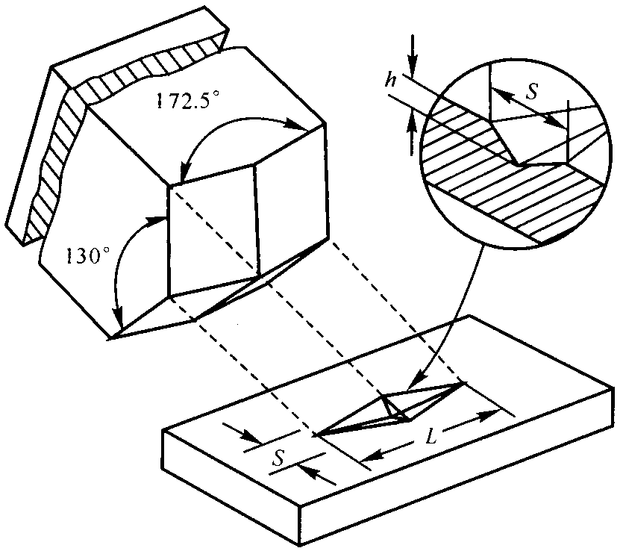
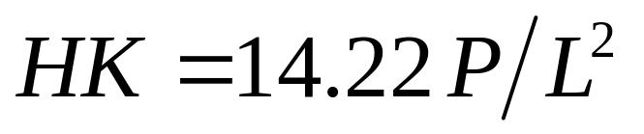
2) 显微努氏硬度
测试方法：
菱形压痕
L是S的7.11倍
定义：
单位压痕投影面积上承受的力

Slide 27
说明:
a）努氏硬度试验方法还没有国家标准，测试载荷通常为1~50N
b）试样按照金相试样要求制备
c）压痕浅而细长，适于测定极薄层或极薄零件
d）测量精度和对表面状况的敏感度更高

Slide 28
3) 显微硬度的特点
a）测定极小范围内的硬度，几乎不损坏试样
某个晶粒、组成相或夹杂物的硬度
b）显微硬度可测陶瓷、玻璃、玛瑙等脆性材料的硬度
c）灵敏度高
特别适合评定细线材的加工硬化程度

Slide 29
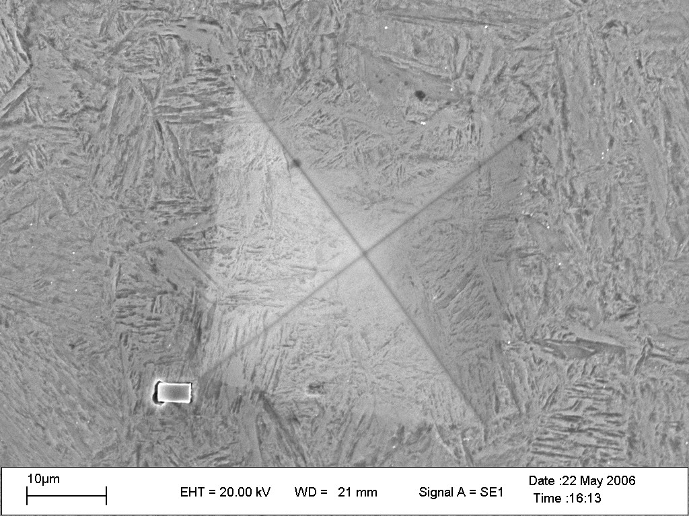

Slide 30
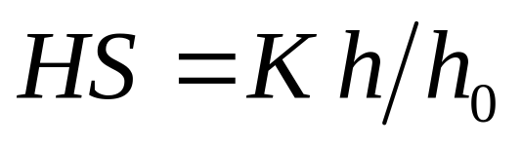
5. 肖氏硬度（回跳硬度）
肖氏硬度：动载试验法 Shore提出
测试原理：
使一定重量的带有金刚石圆头或钢球的重锤从高度h₀落向试样表面，用回跳高度h与h₀的比值计算硬度
K为肖氏硬度系数
h越高，HS越高；硬度值的大小取决于材料的弹性性质
特点：
a）操作简便，压痕小，可现场测试
b）精度较低，重复性差
c）不同弹性材料的测试结果不能比较，如钢和橡胶

Slide 31
金属材料的硬度 小 结
一、硬度试验的分类、物理意义和特点
1. 硬度试验的分类 2. 硬度的物理意义
3. 硬度试验特点（塑、脆都可测；无损检测）
二、各种硬度试验
1. 布氏硬度
测试方法、计算方法、压痕相似原理、优缺点
2. 洛氏硬度
测试方法、计算方法、表面洛氏硬度、优缺点

Slide 32
3. 维氏硬度
测试方法、计算方法、特点
4. 显微硬度
显微维氏硬度、显微努氏硬度、测试和计算方法、特点
5. 肖氏硬度
测试方法及特点

Slide 33
本章完

